Slide 1
http://www.Uprdel@admr.krasnoyarsk.ru
БЮДЖЕТ
ДЛЯ ГРАЖДАН

Slide 2
Что такое «Бюджет для граждан»?
«Бюджет для граждан» познакомит Вас с положениями проекта основного
финансового документа муниципального образования Назаровский район ( далее муниципальный район) – решением Назаровского районного Совета депутатов «О районном бюджете на 2014 год и на плановый период 2015 и 2016 годов», а также с некоторыми итогами исполнения бюджета прошлых лет.
Представленная информация предназначена для широкого круга пользователей и будет интересна и полезна как студентам, педагогам, молодым семьям, так и
пенсионерам и другим категориям населения, так как районный бюджет затрагивает
интересы каждого жителя Назаровского района.
Граждане — и как налогоплательщики, и как потребители общественных благ —должны быть уверены в том, что передаваемые ими в распоряжение государства средства используются прозрачно и эффективно, приносят конкретные результаты как для общества в целом, так и для каждой семьи, для каждого человека.
Мы постарались в доступной и понятной для граждан форме показать основы построения бюджетной системы в Российской Федерации, а также ознакомить с основными параметры районного бюджета муниципального района.
Правительство
Закон
Граждане
Бюджет
Образование
Глава муниципального
района
Финансы
Культура
Экономика
Предприятия Социальная политика
2

Slide 3
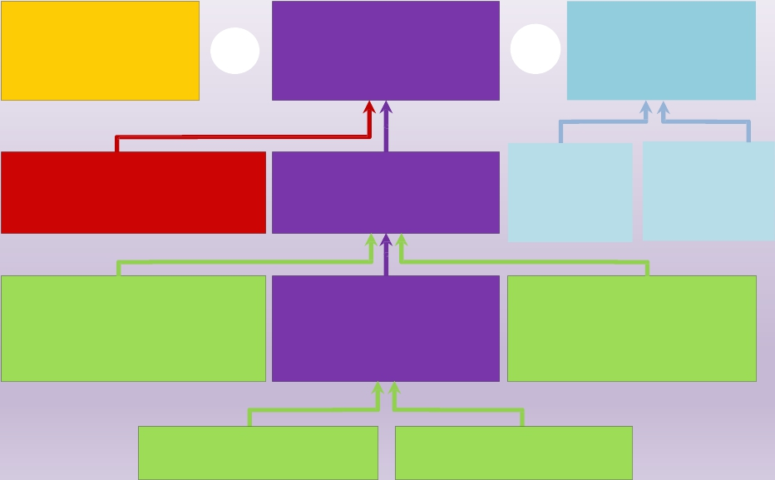
Бюджетная система Российской Федерации
Бюджетная система
Российской Федерации или
«бюджет расширенного
правительства»
(аналитическая категория)
Консолидированный
бюджет Российской
Федерации
Бюджеты
государственных
внебюджетных
фондов
=
+
(без «двойного счета» межбюджетных трансфертов)
Консолидированные
бюджеты субъектов
Российской Федерации
Государственные
внебюджетные
фонды
Российской
Федерации
Территориальные
фонды
обязательного
медицинского
страхования
Федеральный бюджет
Бюджеты субъектов
Российской Федерации
(региональные бюджеты)
Консолидированные
бюджеты
муниципальных
районов
Бюджеты городских
округов
Бюджеты районов
Бюджеты поселений
4

Slide 4
Бюджет
Доходы
бюджета
БЮДЖЕТ
Расходы
бюджета
(от старонормандского bougette — кошель, сумка, кожаный мешок) — форма образования и расходования денежных средств, предназначенных для финансового обеспечения задач и функций государства и местного самоуправления
поступающие в бюджет денежные средства (налоги юридических и физических лиц, штрафы, административные платежи и сборы, финансовая помощь)
выплачиваемые из бюджета денежные средства (социальные выплаты населению, содержание государственных учреждений (образование, здравоохранение и другие), капитальное строительство и другие)
Если расходная часть бюджета превышает доходную, то бюджет формируется с дефицитом
Превышение доходов над расходами образует положительный остаток бюджета (профицит)
Сбалансированность бюджета по доходам и расходам —
основополагающее требование, предъявляемое к органам, составляющим и утверждающим бюджет

Slide 5
Гражданин, его участие в бюджетном процессе
Помогает формировать доходную часть бюджета (налог на доходы физических лиц)
Возможности влияния гражданина на состав бюджета
КАК НАЛОГОПЛАТЕЛЬЩИК
БЮДЖЕТ
1
2
Публичные слушания проекта решения Совета депутатов о бюджете на очередной финансовый год и плановый период (проходят ежегодно в декабре)
3
Публичные слушания по проекту решения Совета депутатов об исполнении бюджета (проходят ежегодно в мае-июне)
Публичные обсуждения муниципальных программ
КАК ПОЛУЧАТЕЛЬ СОЦИАЛЬНЫХ ГАРАНТИЙ
Получает социальные гарантии - расходная часть бюджета (образование, культура, здравоохранение, социальные льготы и другие направления социальных гарантий населению)

Slide 6
Нормативные правовые акты, регламентирующие бюджетные правоотношения
Бюджетный кодекс РФ,
Устав муниципального образования Назаровский район
Бюджетное послание Президента РФ
Закон Красноярского края «О межбюджетных отношениях в Красноярском крае»
Основные направления бюджетной политики в Красноярском крае
Положение о бюджетном процессе в муниципальном образовании Назаровский район
Основные направления бюджетной политики в муниципальном образовании
Концепция межбюджетных отношений и организация бюджетного процесса в субъектах РФ и муниципальных образованиях

Slide 7
Составление проекта бюджета
Разработка нормативных правовых актов по формированию бюджета
Основные направления бюджетной и налоговой политики
Методика и порядок планирования бюджетных ассигнований
Представление проекта бюджета в Совет депутатов
Экспертиза проекта бюджета Контрольным органом
Утверждение проекта бюджета
Работа с поселениями
Разработка методик расчета межбюджетных трансфертов
Формирование фонда финансовой поддержки поселений
Представление в Министерство финансов Красноярского края
Рассмотрение проекта бюджета Комиссией по финансам, бюджету, собственности и вопросам экономической политики Совета депутатов
Паспорта муниципальных программ
Проект бюджета муниципального образования, материалы по формированию бюджета
Порядок составления проекта бюджета
Основные характеристики консолидированного бюджета Назаровского района
Мониторинг паспортов муниципальных программ

Slide 8
Доходы бюджета
Доходы бюджета – это безвозмездные и безвозвратные
поступления денежных средств в бюджет.
Доходы бюджета
Безвозмездные
поступления
Поступления от других
бюджетов бюджетной
системы (межбюджетные
трансферты),
организаций, (кроме налоговых и
неналоговых доходов).
Налоговые доходы
Поступления от уплаты
налогов, установленных
Налоговым кодексом
Российской Федерации,
например:
→ налог на прибыль
организаций;
→ акцизы;
→ налог на доходы
физических лиц;
→ другие налоги.
Неналоговые доходы
Поступления от уплаты
других пошлин и сборов,
установленных
законодательством, а также
штрафов за нарушение
законодательства,
например:
→ доходы от использования
государственного имущества и
земли;
→ штрафные санкции;
→ другие.
7

Slide 9
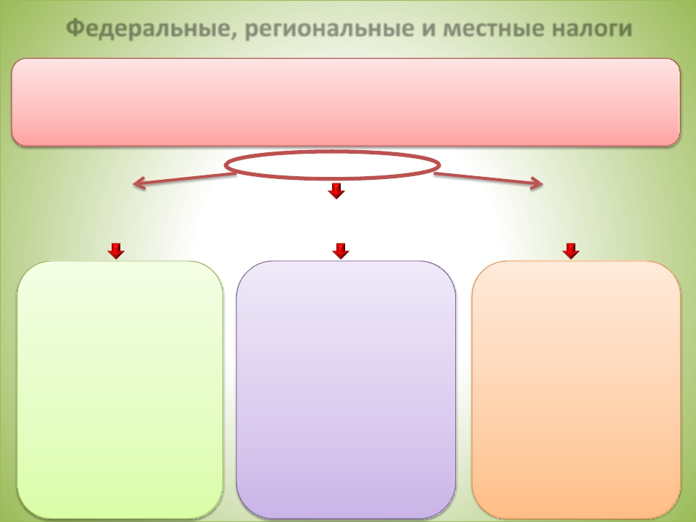
Федеральные, региональные и местные налоги
Налог – обязательный, индивидуально безвозмездный платеж, взимаемый с организаций
и физических лиц в форме отчуждения принадлежащих им на праве собственности,
хозяйственного ведения или оперативного управления денежных средств в целях
финансового обеспечения деятельности государства и (или) муниципальных образований
ВИДЫ НАЛОГОВ
ФЕДЕРАЛЬНЫЕ
МЕСТНЫЕ
РЕГИОНАЛЬНЫЕ
УСТАНОВЛЕНЫ НАЛОГОВЫМ КОДЕКСОМ РОССИЙСКОЙ ФЕДЕРАЦИИ
и обязательны к уплате
на всей территории
Российской Федерации,
например:
✓Налог на прибыль
организаций;
✓Налог на доходы
физических лиц;
✓Акцизы.
и законами субъектов
Российской Федерации и
обязательны к уплате на
соответствующих
территориях субъектов РФ,
например:
✓Налог на имущество
организаций;
✓Транспортный налог.
и нормативными актами
представительных
органов муниципальных
образований и
обязательны к уплате на
территориях
соответствующих
муниципальных
образований,
например:
✓Земельный налог;
✓Налог на имущество
физических лиц.
8

Slide 10
Межбюджетные трансферты – основной вид
безвозмездных перечислений
Межбюджетные трансферты – это денежные средства, перечисляемые
из одного бюджета бюджетной системы Российской Федерации другому.
Виды межбюджетных трансфертов
Дотации (от лат. «Dotatio» - дар,
пожертвование)
Субвенции (от лат. «Subvenire» -
приходить на помощь)
Субсидии (от лат. «Subsidium» -
поддержка)
Определение
Предоставляются без определения
конкретной цели их использования
Предоставляются на финансирование
«переданных» другим публично-
правовым образованиям полномочий
Предоставляются на условиях долевого
софинансирования расходов других
бюджетов
12

Slide 11
Расходы бюджета
Расходы бюджета – выплачиваемые из бюджета денежные средства, за исключением средств, являющихся
источниками финансирования дефицита бюджета.
Формирование расходов осуществляется в соответствии с расходными обязательствами, обусловленными
установленным законодательством разграничением полномочий, исполнение которых должно происходить в очередном финансовом году за счет средств соответствующих бюджетов.
Принципы формирования расходов бюджета:
•по разделам;
•по ведомствам;
•по муниципальным и государственным программам Назаровского района и Красноярского края
Разделы классификации расходов бюджетов
06 «Охрана
окружающей
среды» 11 «Физическая
07 «Образование» культура и
кинематография»
04 «Национальная
экономика»
01 «Общегосударствен- 03 «Национальная
ные вопросы» безопасность и
10 «Социальная
02 «Национальная
политика»
оборона»
14 «Межбюджетные
трансферты общего
характера»
08 «Культура,
спорт»
правоохранительная
деятельность»
05 «Жилищно-
коммунальное
хозяйство»
13 «Обслуживание
государственного и
муниципального
долга»
13

Slide 12
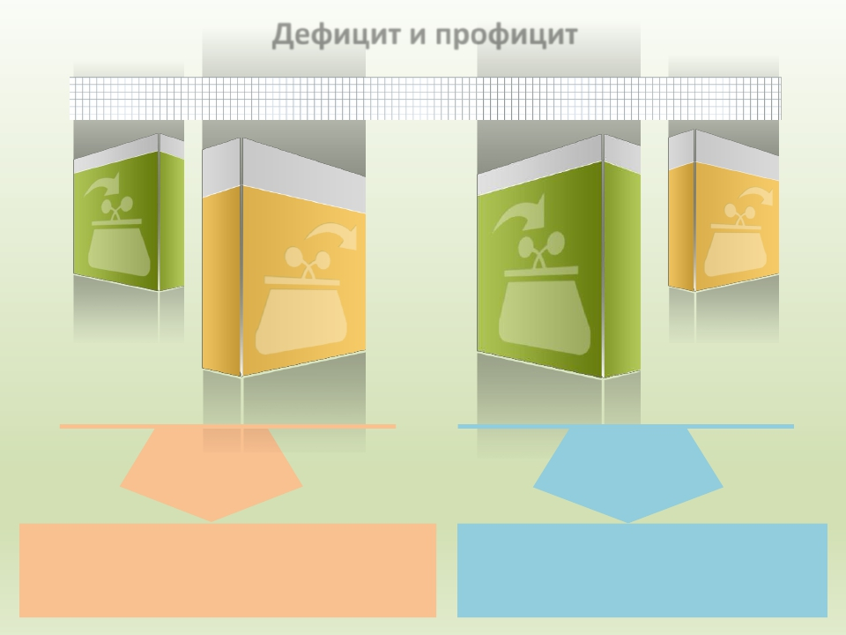
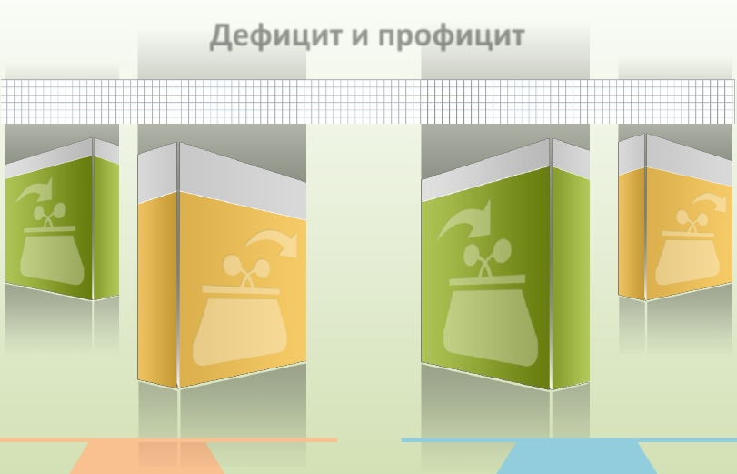
Дефицит и профицит
Доходы – Расходы = Дефицит (Профицит)
Доходы
Расходы
Доходы
Расходы
Дефицит
(расходы больше
доходов)
Профицит
(доходы больше
расходов)
При превышении расходов над доходами принимается
При
превышении
доходов
над
расходами
решение
об
источниках
покрытия
дефицита
принимается решение, как их использовать
(например,
использовать
имеющиеся
накопления,
(например,
накапливать
резервы,
остатки
остатки средств на счёте бюджета, взять в долг).
средств на счёте бюджета, погашать долг).
14

Slide 13
Доходы бюджета муниципального района на 2014- 2016 годы
 | План, тыс. рублей
 | 2014 год | 2015 год | 2016 год
Всего доходов | 783 509,1 | 783 275,2 | 782 627,6
Собственные доходы в т.ч. налог на доходы физических лиц | 237 153,9 195 050,3 | 248 066,0 205 487,5 | 258 875,2 215 970,4
Безвозмездные поступления | 546 355,2 | 535209,2 | 523 752,4

Slide 14
Структура собственных доходов бюджета муниципального района на 2014-2016 годы
3%

Slide 15
Доля платежей крупных налогоплательщиков в бюджете муниципального района

Slide 16
Расходы муниципального района на 2014- 2016 годы
 | 2014 год | 2015 год | 2016 год
Общегосударственные вопросы | 48 199,2 | 43 965,7 | 45 748,9
Национальная оборона | 2 111,5 | 2 133,6 | 2 133,6
Национальная экономика | 19 871,3 | 18 229,1 | 20 228,6
Жилищно-коммунальное хозяйство | 21 839,5 | 20 712,0 | 18 885,6
Образование | 436 631,8 | 441 920,1 | 441 000,1
Культура, кинематография | 26 911,4 | 23 411,4 | 23 411,4
Социальная политика | 137 367,2 | 140 459,0 | 128 890,4
Физическая культура и спорт | 4 210,7 | 4 210,6 | 4 210,6
Обслуживание государственного и муниципального долга | 250,0 | 250,0 | 250,0
Межбюджетные трансферты | 88 822,8 | 80 943,5 | 80 943,5
Условно утвержденные расходы |  | 9 046,3 | 18 617,4
ВСЕГО: | 786 215,4 | 785 281,3 | 784 320,1

Slide 17
Расходы на социальную сферу на 2014-2016 годы

Slide 18
Перечень муниципальных программ на 2014- 2016 годы, объем их финансирования
Тыс. рублей
 | 2014 год | 2015 год | 2016 год
1. Развитие образования | 457 473,5 | 463 942,4 | 463 942,4
2. Социальная поддержка населения Назаровского района | 109 137,0 | 111 780,2 | 100 211,6
3. Реформирование и модернизация жилищно-коммунального хозяйства и повышение энергетической эффективности | 17 683,5 | 18 576,0 | 18 749,6
4. Защита населения и территорий Назаровского района от чрезвычайных ситуаций природного и техногенного характера | 1 485,0 | 500,0 | 500,0
5. Обращение с отходами на территории Назаровского района | 1 750,0 | 1 000,0 | 1 000,0
6. Развитие культуры | 26 911,4 | 23 411,4 | 23 411,4
7. Развитие физической культуры и спорта Назаровского района | 4 210,7 | 4 210,6 | 4 210,6
8. Развитие молодежной политики Назаровского района | 2 847,9 | 2 824,8 | 1 904,8
9. Развитие инвестиционной, инновационной деятельности, малого и среднего предпринимательства на территории Назаровского района | 50,0 | 50,0 | 50,0
10. Развитие транспортной системы | 12 122,7 | 12 122,7 | 12 122,7
11. Информационное обеспечение населения о деятельности органов местного самоуправления администрации Назаровского района | 1 263,1 | 1 263,1 | 1 263,1
12. Развитие сельского хозяйства | 4 033,6 | 4 166,4 | 4 165,9
13. Обеспечение доступным и комфортным жильем жителей Назаровского района | 4 070,0 | 2 000,0 | 2 000,0
14. Управление муниципальными финансами | 95 238,3 | 87 414,5 | 87 414,5
15. Совершенствование управления муниципальным имуществом в Назаровском районе | 1 000,0 | 1 000,0 | 1 000,0

Slide 19
Организация межбюджетных отношений в муниципальном районе
определение объема межбюджетных трансфертов, в том числе и финансовой помощи из районного фонда финансовой поддержки поселений;
заключение Соглашений с поселениями по повышению эффективности использования бюджетных средств и увеличению поступлений доходов;
мониторинг выполнения требований Соглашений и основных направлений бюджетной политики поселениями;
составление сводной отчетности и информации, контроль за качеством предоставляемой информации;
контроль за соблюдением условий Соглашений по переданным полномочиям

Slide 20
6.

Slide 21
Удельный вес финансовой помощи в бюджетах поселений

Slide 22
Динамика расходов, планируемых в рамках муниципальных целевых программ

Slide 23
Муниципальный долг муниципального района
млн. рублей

Slide 24
Результаты деятельности органов местного самоуправления Назаровского района в 2012-2013 годах
Бюджетный процесс осуществляется с применением программно-целевых подходов, а также на основе муниципальных заданий
Решения о включении новых целевых программ в бюджет на 2012-2013 годы принимались с участием представителей законодательной власти
Впервые осуществлена процедура конкурсного распределения вновь принимаемых расходных обязательств с участием с участием представителей законодательной власти
Реализация мероприятий муниципальной целевой программы «Повышение эффективности деятельности органов местного самоуправления в Красноярском крае» на 2011-2013 годы (далее- Программа)
Участие в Программе позволило привлечь дополнительных бюджетных средств в бюджет Назаровского района за 2012-2013 годы в размере 43 799,1 тыс. рублей, по следующим направлениям:
- финансирование расходов местного бюджета, связанных с соблюдением требований действующего законодательства в объеме 4 565 тыс. рублей ;
- содействие развитию налогового потенциала в объеме 5 185 тыс. рублей ;
создание безопасных и комфортных условий функционирования объектов муниципальной собственности, развитие муниципальных учреждений в объеме 20 535,5 тыс. рублей ;
развитие и модернизация улично - дорожной сети поселений муниципальн. образований в объеме 9960,0 тыс. рублей;
реализация проектов по благоустройству территорий поселений в объеме 3 553,6 тыс. рублей
Начата работа по обеспечению публичности бюджета – информация о бюджете, его исполнении, нормативная правовая информация, отчеты планируется размещать на сайте администрации Назаровского района, WEB-странице
6.

Slide 25
Основные задачи на 2014 год и плановый период 2015 и 2016 годов
обеспечение сбалансированности и устойчивости районного бюджета,
реализация указов Президента Российской Федерации, повышение , доходной части бюджета, снижение объема дефицита бюджета, долговой нагрузки, повышение эффективности использования муниципального имущества;
оптимизация расходов бюджета, инвентаризация расходных обязательств
экономию по муниципальным закупкам направлять, прежде всего, на покрытие дефицита бюджета
значительное повышение доступности и качества оказания муниципальных услуг, прежде всего в сфере образования и культуры;
повышение ответственности всех участников (не участников) бюджетного процесса за эффективное использование бюджетных средств и результаты своей деятельности
обеспечение открытости и прозрачности муниципальных финансов, публичности процесса управления финансами, общедоступность информации о состоянии и развитии муниципальных финансов
6.

Slide 26
Контактная информация Финансовое управление администрации Назаровского района
г. Назарово,
ул. Карла-Маркса, д.19/2
электронный адрес
Время работы
телефон/факс
(839155) 5-62-54,5-66-75
rfuecon@admr.krasnoyarsk.ru
понедельник-пятница
С 8ч.00 мин до 17 ч.00 мин.
перерыв с 13 до14 часов
6.

